Slide 1
Здоровый образ жизни – залог здоровья!

Slide 2
«Я не боюсь еще и еще раз повторить: забота о здоровье ребенка – это важнейший труд взрослого. От жизнерадостности , бодрости детей зависит их духовная жизнь, мировоззрение, умственное развитие, прочность знаний, вера в свои силы. » В.А.Сухомлинский

Slide 3
Здоровый образ жизни – залог здоровья!

Slide 4
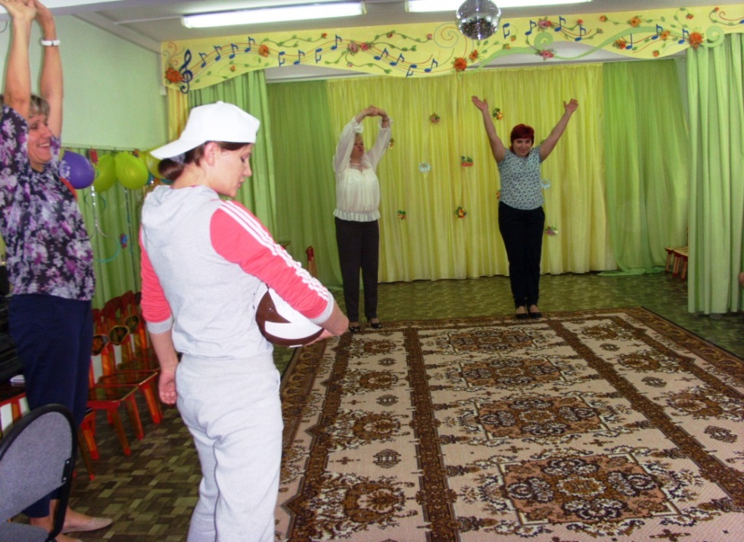
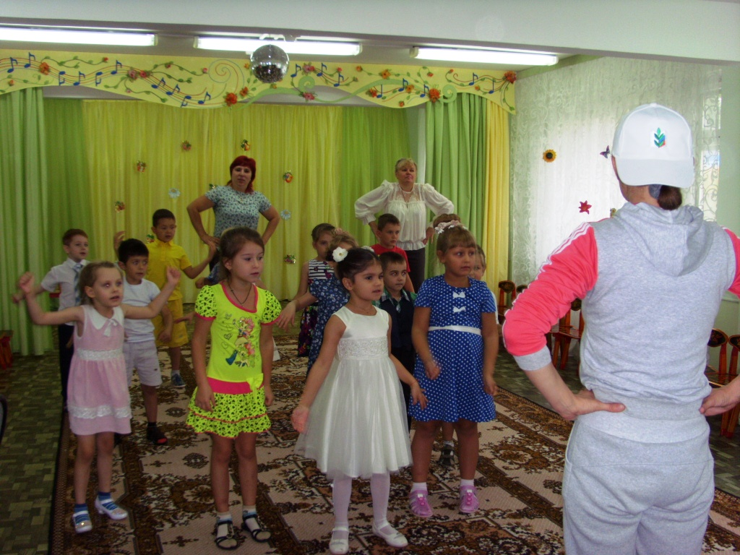
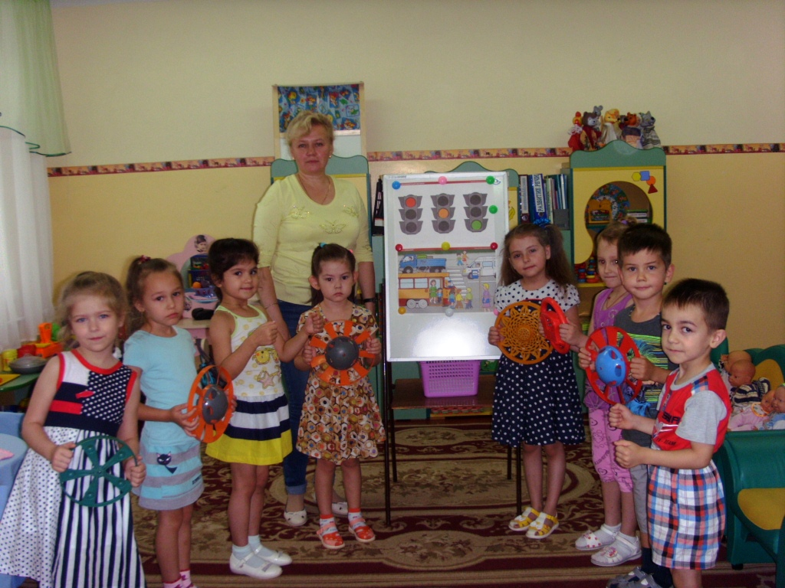

Slide 5
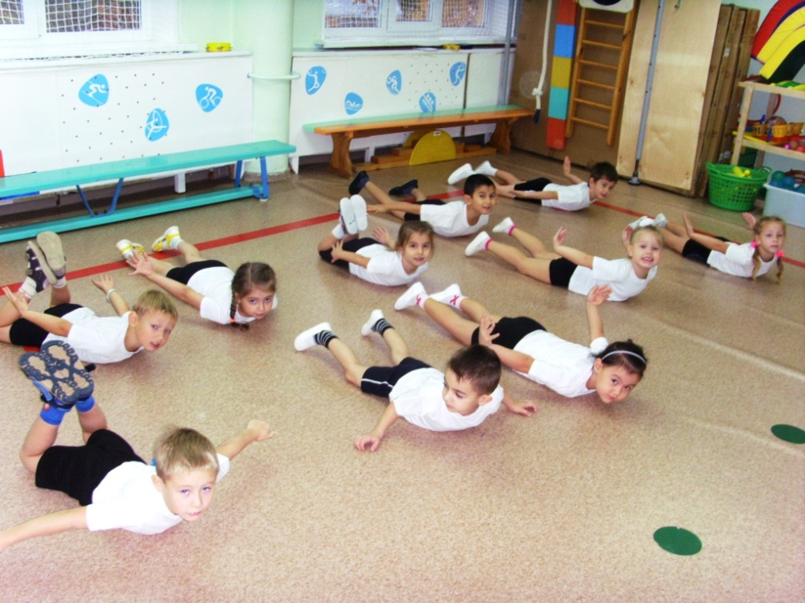
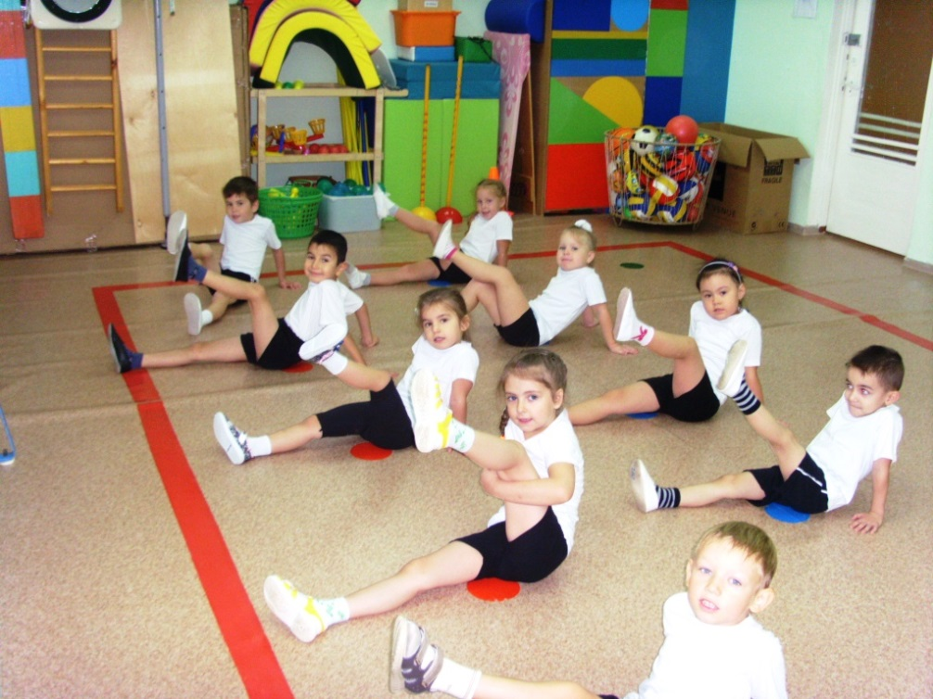
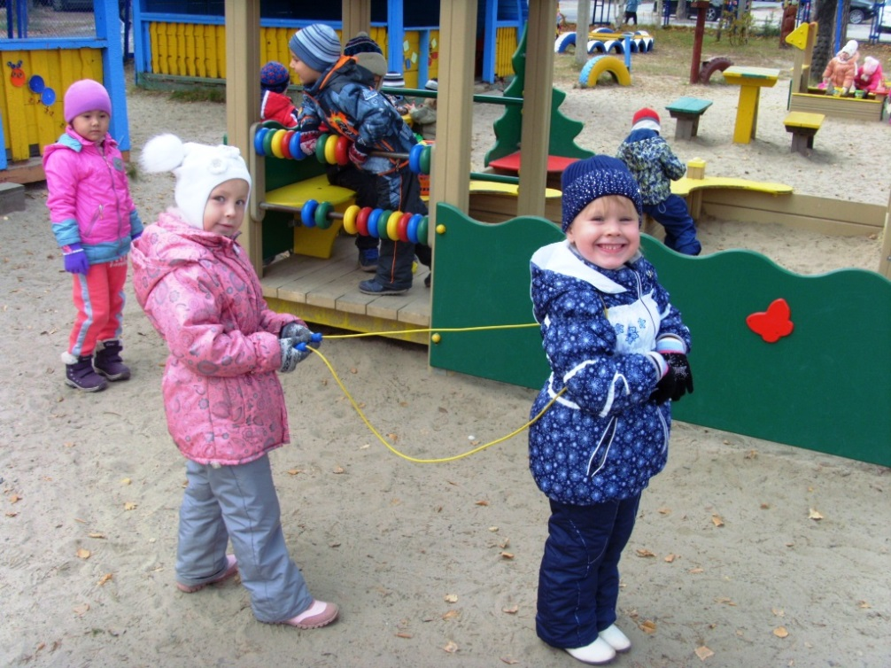
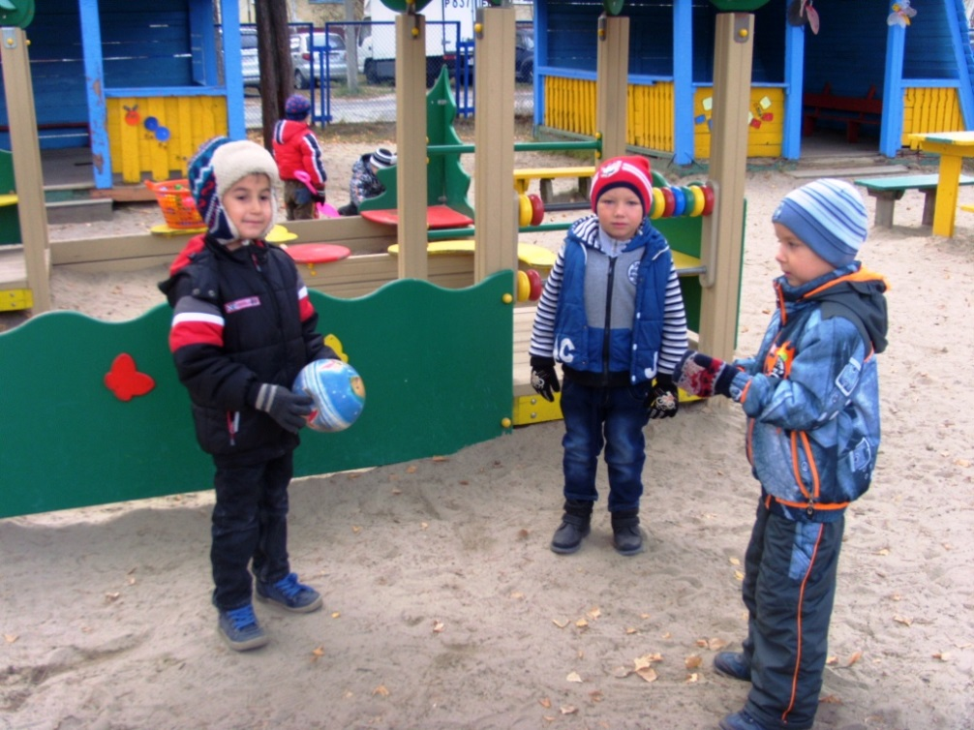

Slide 6
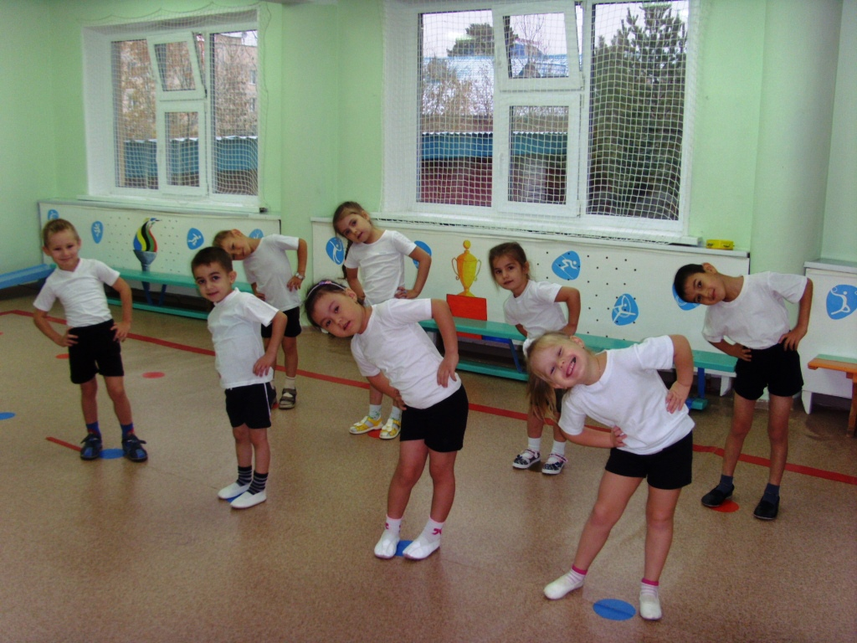
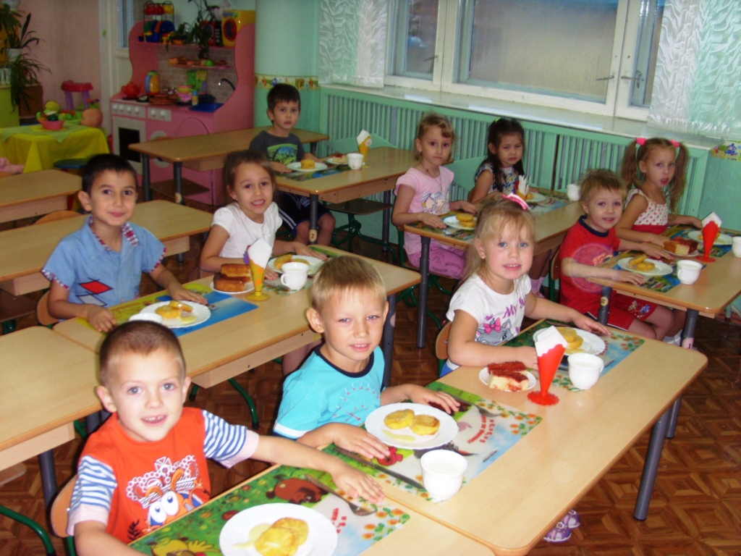

Slide 7
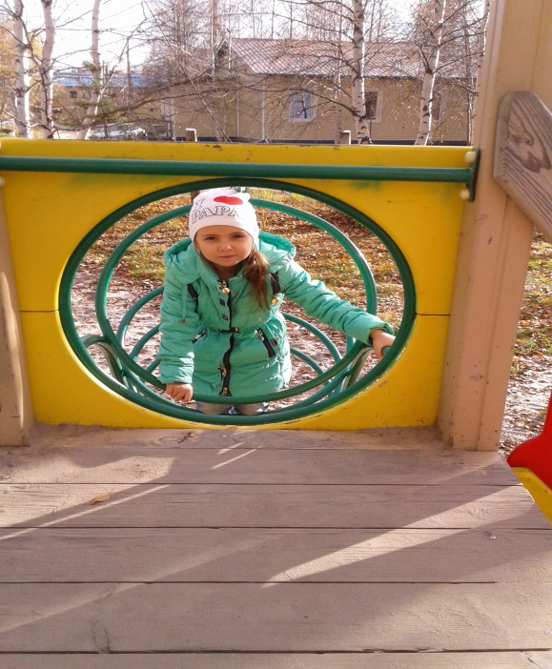
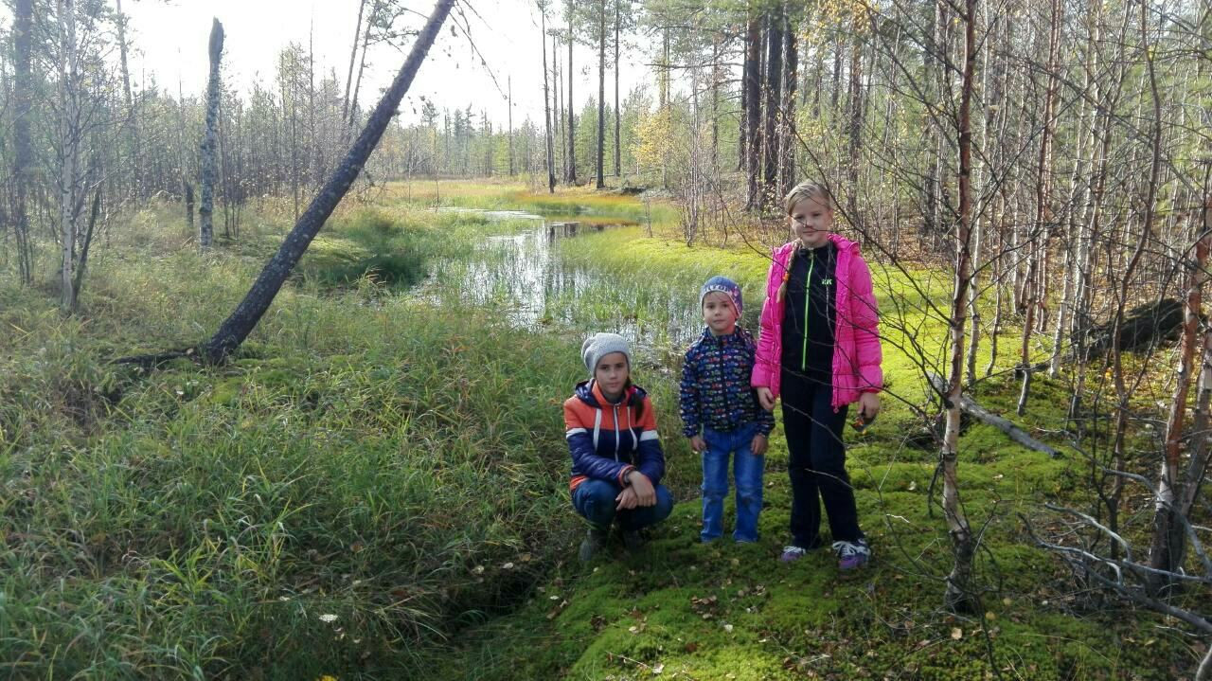
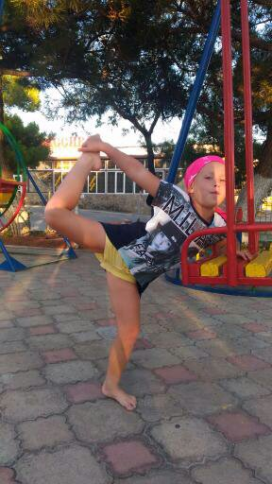
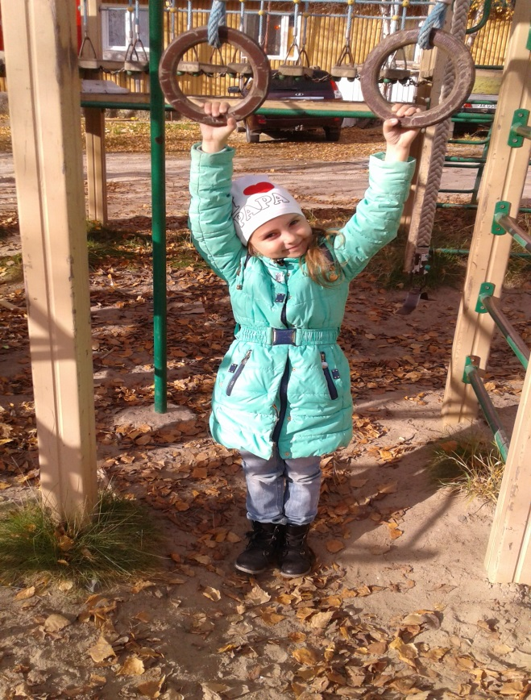

Slide 8
Если ты думаешь на год вперед-
посади семя. Если ты думаешь на десятилетие вперед- посади дерево. Если ты думаешь на век вперед-
воспитай человека.

Slide 10
ЗОЖ
Воспитание с раннего детства здоровых привычек и навыков.
Двигательная активность; физические упражнения с учетом возрастных и физиологических особенностей.
Окружающая среда: безопасная и благоприятная для обитания; знание о влиянии окружающих предметов на здоровье.
Отказ от вредных привычек.
Питание: умеренное, соответствующее физиологическим особенностям конкретного человека, информированность о качестве употребляемых продуктов.
Гигиена организма: соблюдение правил личной и общественной гигиены.
Закаливание.
Сбалансированный режим дня.
Достаточный сон.

Slide 11
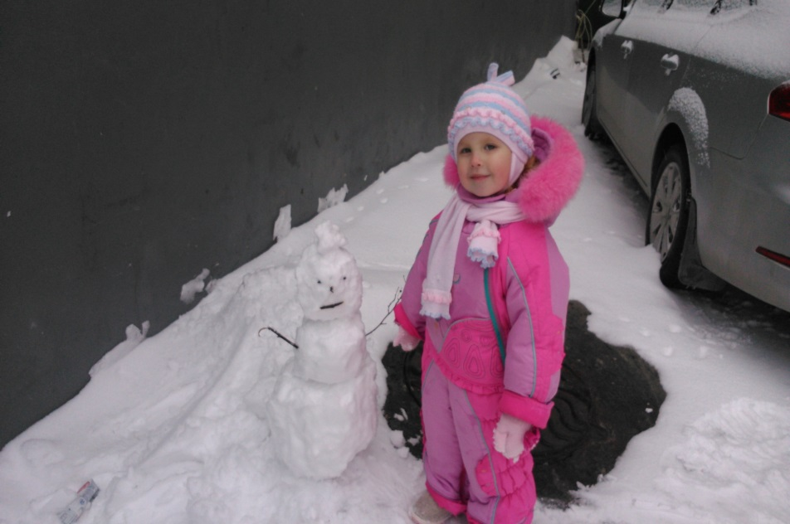
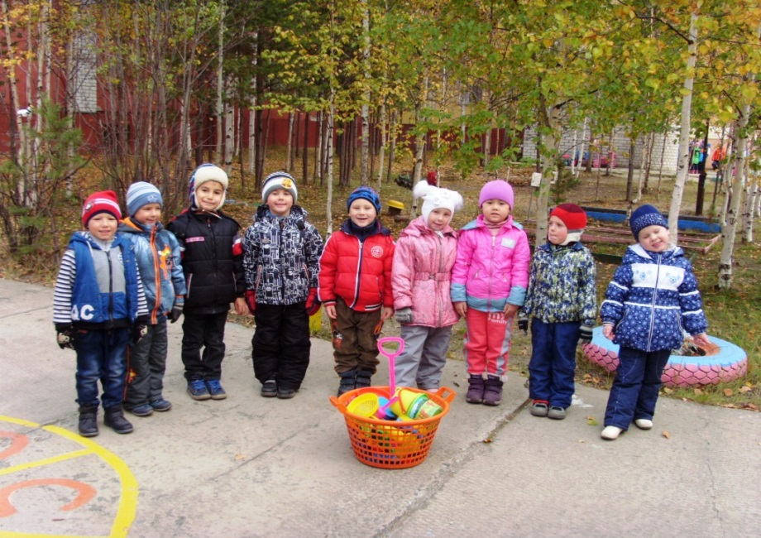
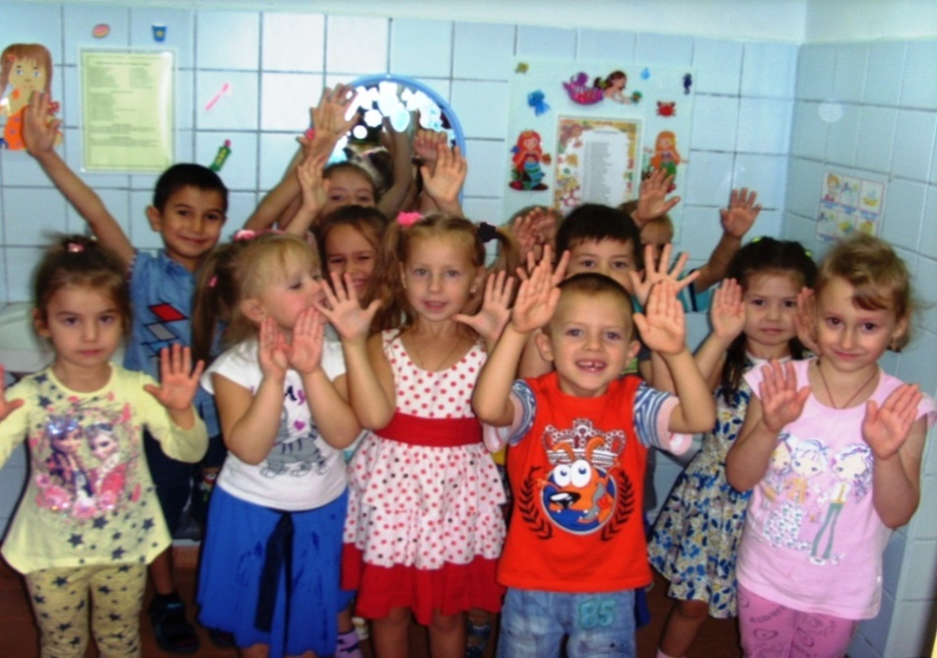

Slide 12
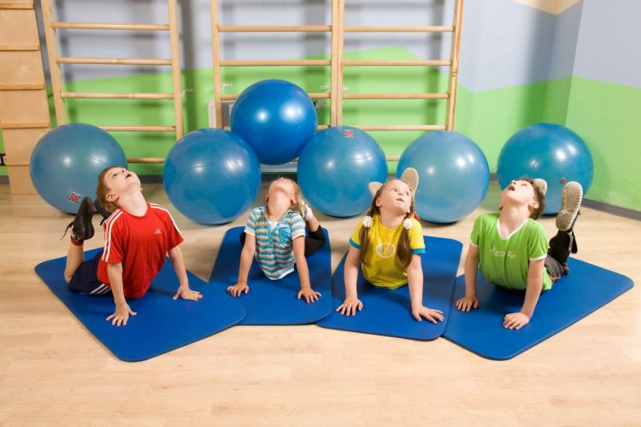
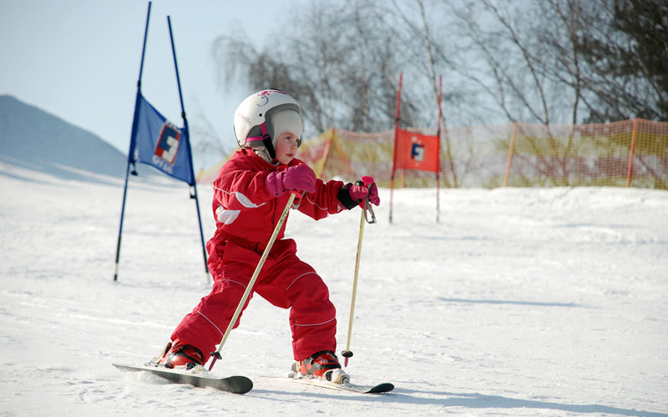
Мы за здоровый образ жизни!

Slide 13
Блиц - опрос.

Slide 14
« Родители – профессионалы».

